Slide 1
1
Số?
a)
X | 2 | 2 | 2 | 2 | 2 | 2
Số chia | 1 | 3 | 5 | 6 | 9 | 10
 | 2 | ? | ? | ? | ?
6
10
12
18
20

Slide 2

2
Đếm thêm 2 rồi nêu số còn thiếu
8
10
12
14
18
16
20

Slide 3

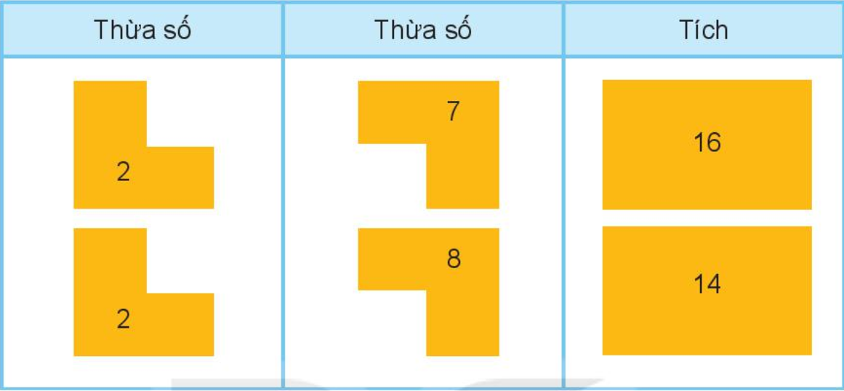
Từ các thừa số và tích dưới đây, em hãy lập các phép nhân thích hợp
2 x 7 =
2 x 8 =
14
16

Slide 4
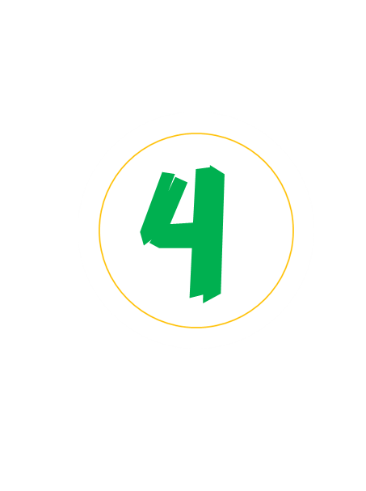

Một con cua có 2 cái càng.
a) 5 con cua có bao nhiêu cái càng?
Số cái càng của 5 con cua là:
2 x = (cái càng)
Đáp số: cái càng.
5
10
10

